Slide 1
Performance Optimization in Unity
Eduardo Jiménez Chapresto – Siesta Games
Notes:
Presentación personal y CV

Slide 2
Index
Introduction
CPU Profiling
Algorithmic Complexity & Data Structures for Optimization

Slide 3
Index
General Optimization Tips
Memory Profiling & Optimization
GPU Profiling & Optimization
Questions

Slide 4
Introduction
Purpose of this seminar
Overview of Profiling Techniques
Tips on Optimization
Optimization is not straightforward
Many paths can be taken and should be explored for a given problem
Notes:
La idea no es enseñar un método infalible que siempre hay que usar en cualquier proyecto. La idea es mostrar una serie de técnicas para evaluar los cuellos de botella y, por otro lado, pequeños trucos, técnicas y formas de mejorar la performance en distintas situaciones.

Slide 5
Introduction
We’ll use a simple boids system project as a conductor for the seminar
We start with a basic brute force implementation and we’ll develop it further to greatly increase the number of boids on screen
Notes:
Vamos a seguir un ‘approach’ bastante práctico. Para eso he desarrollado un proyecto de Unity de boids que sirva de hilo conductor del seminario.
Podemos mostrar aquí la versión más lenta y la más rápida del proyecto para hacer un poco de foreshadowing.

Slide 6
Boids System
This is a basic system represents a flock of birds or a bank of fish
The behaviour of the different entities in the system is governed by simple rules that generate emergent behaviours
Notes:
Explicar básicamente que son los boids y por qué hemos usado este sistema.
Inicialmente hice la implementación de un sistema de simulación de fluidos en 2D usando las ecuaciones de Navier Stokes. El problema que tenía es que no era fácil de usar como ejemplo para optimizaciones (sobre todo inicialmente para costes algoritmicos).

Slide 7
Boids System
Separation: the entities try to be at least at certain distance from each other
Cohesion: the entities try to stay not too far from each other
Alignment: the entities try to look in the same direction as their neighbours
Border Repulsion: To avoid them going out
Notes:
Explicar las 4 reglas que gobiernan el comportamiento de los ‘boids’. Son reglas que se aplican a cada entidad pero que luego generan comportamientos ‘emergentes’

Slide 8
Brute Force Implementation
For 3 of the 4 rules we need to check the nearby entities in the system
A simple brute force implementation iterates over all of them processing the near ones and discarding the ones that are too far
Notes:
El principal coste del sistema viene de encontrar los boids cercanos con los que interactuar. Inicialmente usaremos un algoritmo de fuerza bruta que símplemente recorre todos los boids desechando aquellos que están demasiado lejos.

Slide 9
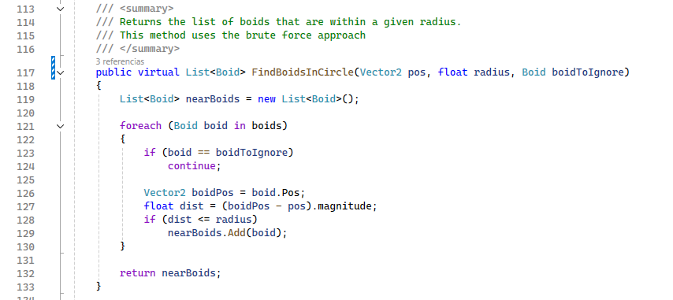
Brute Force Implementation
Notes:
Comentar brevemente el código.

Slide 10
CPU Profiling
We’ll use the Unity profiler to examine where the problem is
The profiler has different parts and modes (in the CPU profiler)
Notes:
Mostrar el Unity profiler y explicar básicamente para qué sirven las distintas partes.
Después nos centramos en el CPU Profiler mostrando los distintos modos, especialmente Timeline y Hierarchy y para qué son útiles cada uno de ellos.

Slide 11
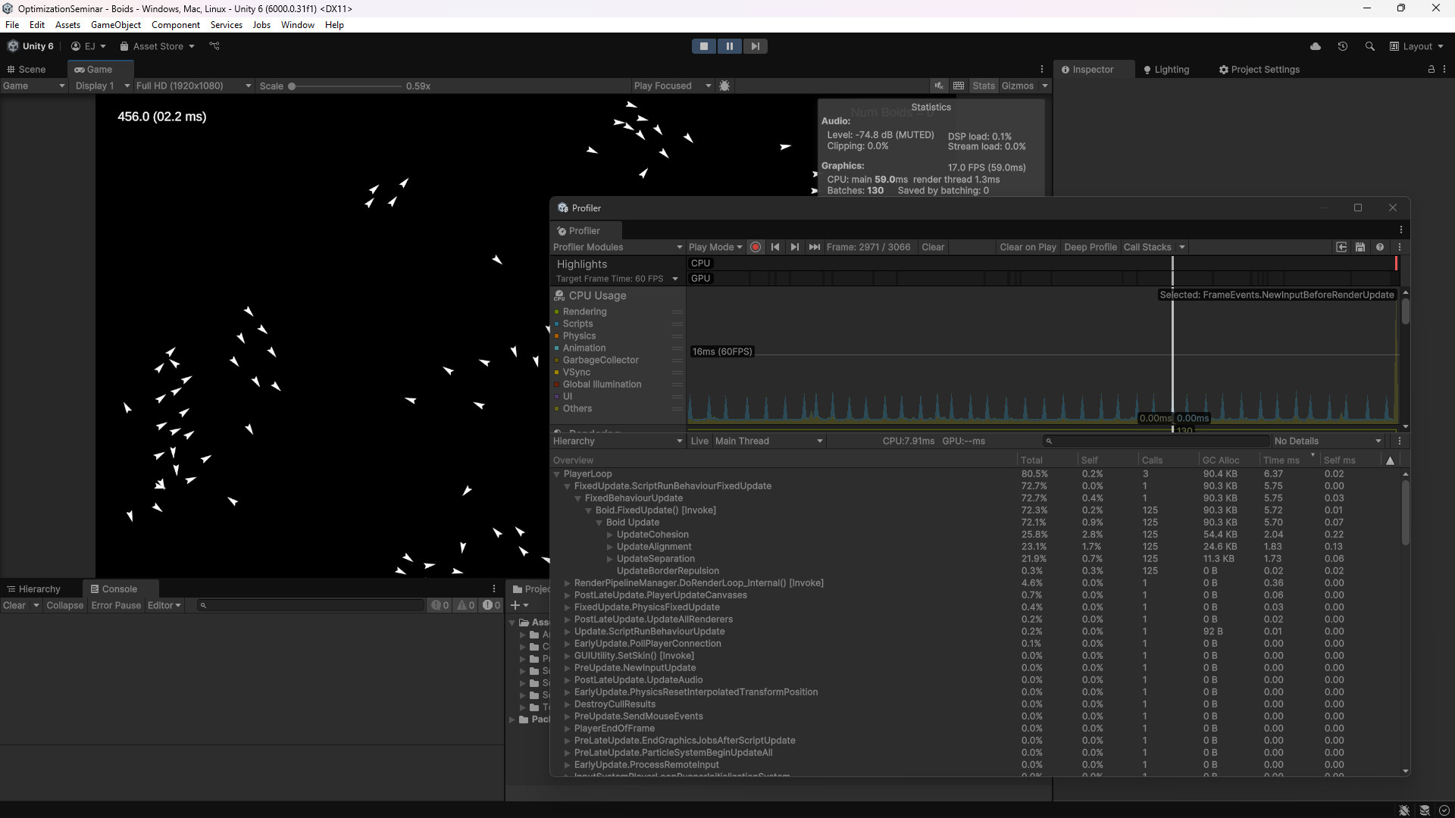
CPU Profiling
Notes:
Aquí mostramos el profiler de Unity y se ve claramente que el coste principal es la simulación de los boids. Dentro aparecen 3 grandes culpables (UpdateCohesion, UpdateAlignment y UpdateSeparation). UpdateBorderRepulsion tiene un coste muchísimo menor.
Es decir, el coste está en FindBoidsInCircle
Mostrar esto en tiempo real.

Slide 12
CPU Profiling
Profiler.BeginSample/EndSample methods are particularly useful
It’s important to learn to use them
We can use deep profiling alternatively, but it has its own costs
Notes:
Poner samples en el código para hacer profiling específico de ciertas partes. Esto nos da información de partes concretas. Muy a menudo necesitamos indagar para saber qué está siendo un problema.
Exite una opción llamada deep profiling que te da información extra pero tiene sus contras.
Es importante hacer notar que hacer profiling tb tiene un coste de CPU. En concreto con deep profiling tienes el problema de que C# no va a hacer inlining de funciones y va a eliminar ciertas optimizaciones y puede dar errores
He visto esto en el pasado. En Toy Tactics se guiaban bte por esto y se cometían ciertos errores (lo vimos cuando optimizamos para Switch)

Slide 13
Algorithmic Complexity
The first thing to consider when optimizing is algorithmic complexity
If we can change an algorithm from O(N²) to O(NlogN) we may gain a lot… or not
Notes:
Lo primero que tiene que considerar uno a la hora de optimizar es si podemos mejorar la complejidad algorítmica. En general se van a conseguir resultados con más impacto que con otras cosas.
Por otro lado… esto no siempre es así. Tenemos que recordar que los algoritmos tienen constantes y que sólo merece la pena optimizar por ahí si tenemos un número suficiente de elementos
En nuestro caso sí por los boids, pero por ejemplo, optimizar un algoritmo de ordenación que sólo va a ordenar listas de 10 elementos es innecesario o puede que incluso contraproducente.

Slide 14
Algorithmic Complexity
In our case we can easily change the average case from O(N²) to something more akin to O(NlogN) while the worst case is still O(N²)
To do so we need to add a data structure to spatially divide the boids
Notes:
Nosotros tenemos varios obvios puntos de actuación.
Vamos a empezar por uno que es muy común en videojuegos: la division espacial. Si añadimos una estructura de datos que divida el espacio podemos minimizar el número de boids que comprobamos cuando buscamos los cercanos.

Slide 15
Algorithmic Complexity
We can also optimize by re-using the results from previous queries
We can do only 1 query for the biggest circle and then use those results. It may or may not be faster depending on the situation
Notes:
Otra optimización razonablemente obvia es que podemos reutilizar datos. Podemos usar los boids del chequeo que tenga mayor número de datos y usar esos para los 3 chequeos.
El tema es que esto puede o no mejorar la performance, dependiendo de los radios y cuánto varían… y cuál es el coste de conseguir nuevos datos de la estructura de datos.
Empezaremos implementando esta mejora

Slide 16
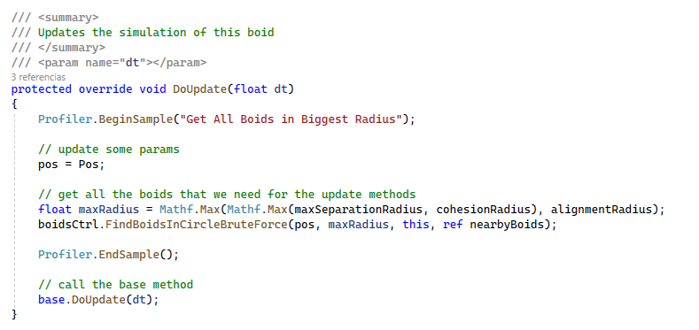
Algorithmic Complexity
Notes:
El código lo deberíamos ver en Visual Studio para poder dar más detalle y profundidad a esta parte.
Aquí mostramos que lo que hacemos es muy simple, sólo comparamos los 3 radios y nos quedamos con el más grande y cogemos todos los boids en ese radio.
Luego usaremos esa lista de boids para iterar en todos los distintos updates (cohesion, separation, alignment)

Slide 17
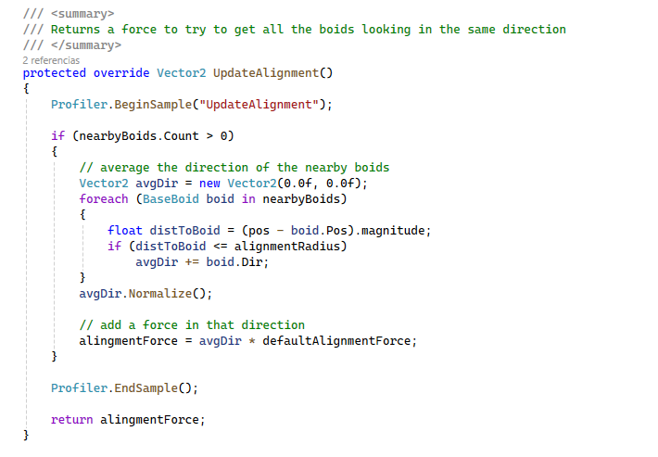
Algorithmic Complexity
Notes:
Aquí se puede ver que hemos añadido un poco de código extra para chequear que los boids que usamos para el alignment están en el radio de alineamiento (lo mismo para el resto) pero por lo demás el algoritmo es el mismo pero sin pedir los boids al controller.
Pedir los boids al controller son aprox. 5ms por 125 boids (en este profiling). Esa parte la hemos dividido por 3, pero los costes extra han aumentado ligeramente porque el número de boids recibidos son más

Slide 18
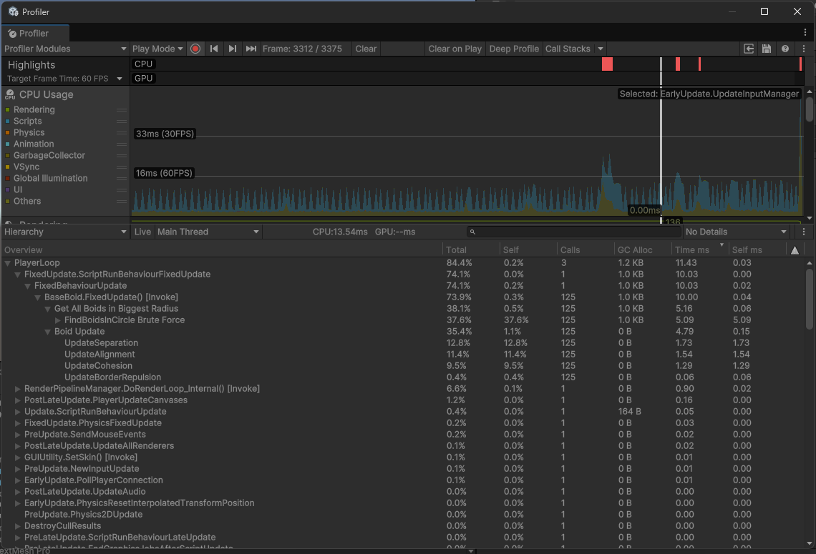
Algorithmic Complexity
Notes:
Aquí podemos ver el profiling (en mi workstation) y podemos ver cómo algo tan simple ha mejorado enormemente la performance para 125 boids.

Slide 19
Algorithmic Complexity
The performance cost per boid is a bit less than half of the previous one
15-17ms vs 7.5-8ms
We’ve also removed almost all allocations from each tick
Notes:
Al final hemos dividido el coste de pedir los boids entre 3, pero al haber mantenido o aumentado ligeramente el resto de costes al final el resultado es un ~50-55% de mejora (que no está nada mal teniendo en cuenta que el coste de hacerlo fue mínimo en cuanto a código)
Por otro lado al haber sacado la lista a la clase (y haber re-escrito la función de listar los boids a X distancia) ha tenido el side effect de eliminar las ‘alocaciones’ de memoria casi por completo.
Eliminar los memory allocations es muy importante porque reduce enormemente las veces que se lanzará el Garbage Collector.
Se puede comentar qué cosas se tienen que mirar para minimizar los memory allocations: strings, listas, LINQ, además de cosas obvias (creación de objetos, etc)

Slide 20
Data Structures for Optimization
The next step would be to use data structures to optimize the acquisition of the nearby boids
Spatial division data structures are very common in video-games
Notes:
Vamos a intentar reducir el coste de requerir los boids cercanos. Lo más obvio es usar una estructura de datos de división espacial que nos permita reducir enormemente la cantidad de boids a los que le preguntamos si están cerca o no.
Este tipo de estructuras son muy comunes en videojuegos y se usan para diferentes funciones. Normalmente para decidir qué renderizar, pero también en física (super importantes ahí), IA (como en el ejemplo que estamos viendo), para ciertos temas de lógica (pensad en mapas que representen información), etc.

Slide 21
Data Structures for Optimization
We could comment a few very common and well used and documented data structures for spatial division:
Quad-trees/Oct-trees
KD trees
Grid
We could also comment some of the ones used in old videogames mostly to reduce the amount of polys rendered
Notes:
Creo que es interesante comentar, aunque sea de pasada, algunas de las estructuras de datos más comunes usadas en videojuegos para división espacial.
También podríamos comentar, aunque sea sólo por curiosidad, que, especialmente en juegos antiguos, se usaban otro tipo de estructuras de datos:
Portales (en FPS)
Nodos (en juegos de carreras)
Seguro que hay más pero ahora no caigo en ninguna otra.

Slide 22
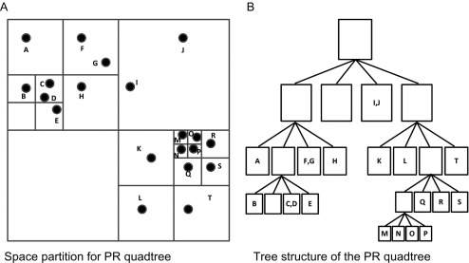
Quad-tree/Oct-tree
Notes:
Explicar muy de alto nivel los Quad-Trees/Oct-Trees

Slide 23
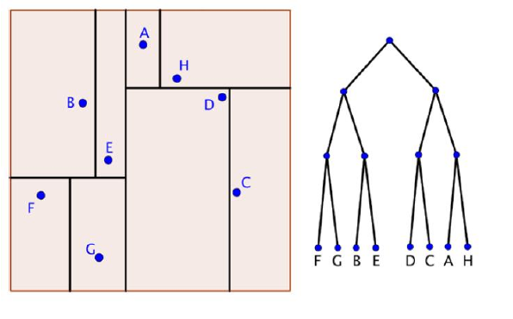
KD Tree
Notes:
Explicar muy de alto nivel los KD Trees, y comentar que son normalmente más usados que los Quad-trees porque se adaptan mejor a la distribución de la escena (que no suele ser uniforme)

Slide 24
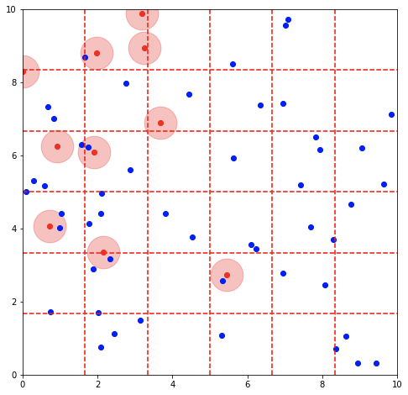
Grid
Notes:
Esta es probablemente la estructura de datos más sencilla pero aún así es muy útil y la más eficiente. Por cierto, muy usada en diversos tipos de juegos (los que van por casillas literalmente te presentan esta distribución!)
El coste de acceder a una celda es O(1), tanto para añadir un elemento como para preguntar qué elementos tiene.
Eso hace que re-crear/modifiar esta estructura sea razonablemente rápido y fácil (cosa que es necesaria en nuestro caso dado que los boids están moviéndose constantemente).

Slide 25
Data Structures for Optimization
We’ll use the grid data structure that we may need to regenerate every tick
We’ll use lazy evaluation to regenerate it so that if we don’t have boids that use it we don’t spend time regenerating it
Notes:
Vamos a diseñar un grid que podamos usar para reducir enormemente la cantidad de chequeos que hacemos para cada boid. Haremos una implementación sencilla y rápida.
Vamos a usar lazy evaluation para regenerar el grid sólo cuando sea necesario.
Comentar anécdota de cómo funciona el transform de Unity y cómo en Toy Tactics se ‘precalculaban’ para tenerlos en ‘local’ y cómo eso en última instancia era peor para performance.

Slide 26
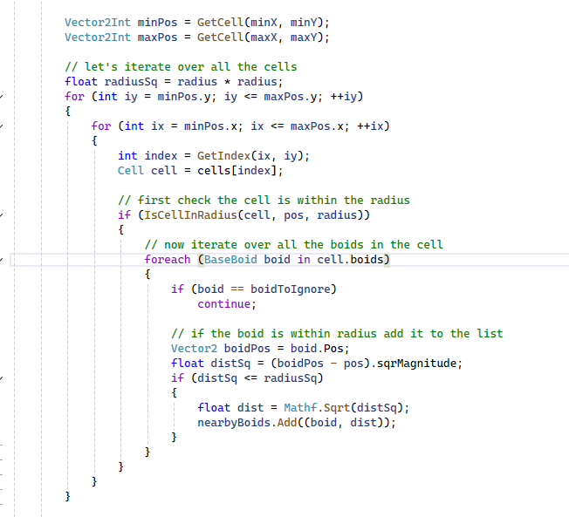
Data Structures for Optimization
Notes:
Aquí podemos revisar un poco el código en Visual Studio y explicarlo brevemente. No es nada especialmente complejo.
Explicar que he implementado 2 versiones de los boids, uno que reutilice los boids y otro que los calcule para cada update.

Slide 27
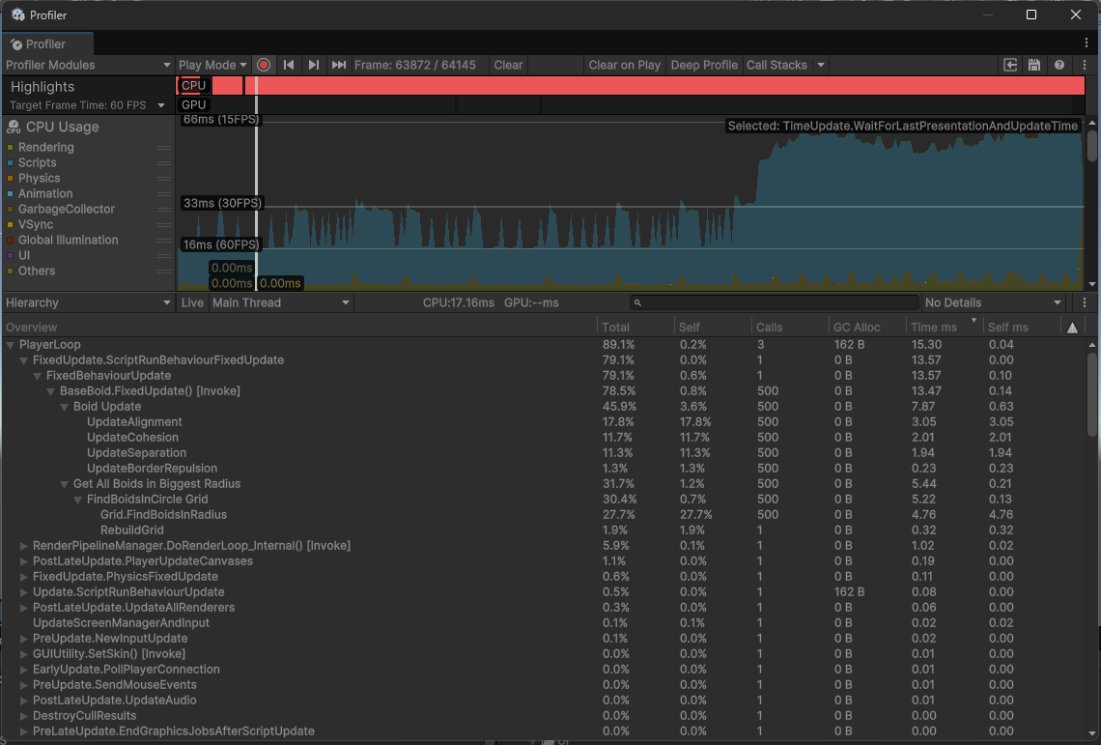
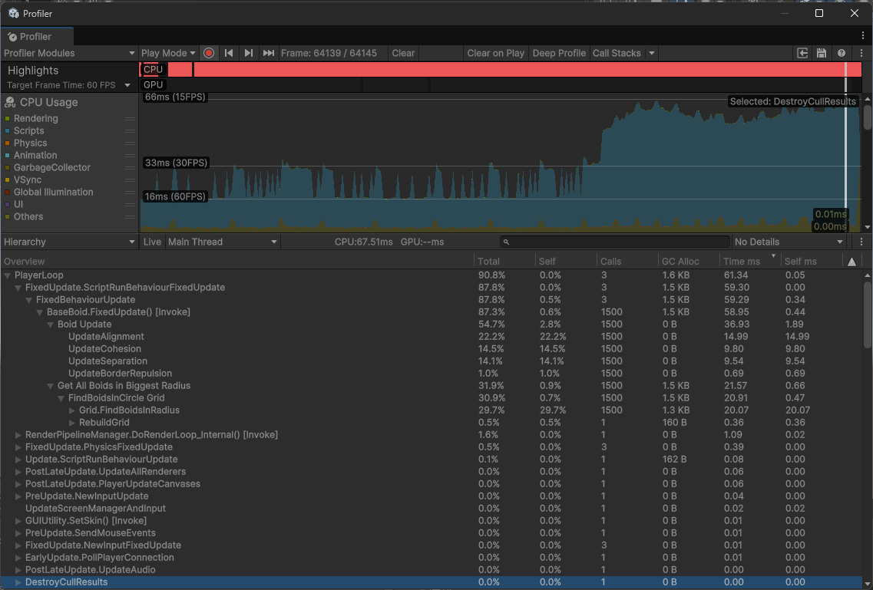
Data Structures for Optimization
Notes:
El resultado de la implementación del grid es una mejora enorme del performance, pudiendo subir a tener casi 300 boids (desde los 100-125 que teníamos antes en la nueva implementación) a un framerate razonable… hasta que se apelotonan (que es algo que tienden a hacer)
Esto es normal y esperable por el tipo de mejora que hemos realizado: tenemos un grid y sólo miramos los boids que están en las celdas cercanas pero si hay muchos de esos boids pues el coste será alto.

Slide 28
Data Structures for Optimization
The result is a great improvement
We have tried with and without re-using the nearby boids
Re-using the nearby boids seems a bit more performant
Still the main issue is that this system varies a lot between whether boids are clumped together or not
Notes:
En todo caso está claro que hemos mejorado mucho la performance (pudiendo meter el doble de boids que en un algoritmo que es O(N²) es algo bastante notable)
La diferencia entre reusar y no reusar los boids no es enorme pero continua siendo mejor reusarlos (no lo tenía muy claro antes de probarlo)
En todo caso, es obvio que podemos continuar buscando cosas para mejorar la performance en gran medida con relativamente poco trabajo.

Slide 29
More Minor Improvements
Before going on we’re going to stop, reflect and try to find places to optimize
For that we may need to look at the code and maybe add logs or debug info to help localize where we can improve
Notes:
Tenemos que evaluar qué cosas podemos ir usando para mejorar el performance del proyecto.
Añadir información de debug y logs suele ser bastante útil para encontrar ‘puntos débiles’ donde poder mejorar.

Slide 30
More Minor Improvements
The first thing to notice is that we’re calculating the distance twice: in the grid and later to discriminate the boids to affect in each update
If we keep that info we can save the calcs. Doing so improves significantly framerate
We can reach 500 boids at a good framerate
Notes:
Una de las primeras cosas que se ve claramente al desarrollar el grid es que estamos calculando la distancia 2 veces (cuando re-usamos los boids entre todos los updates). Podríamos calcularlo en el grid y devolverlo, no?
Hacer esto nos ayuda a mejorar el framerate bastante y a coste nulo. Llegamos a los 500 boids a bastante buen framerate (al menos al principio)
Mostrar el código que hace esto y ver que ha sido un cambio menor que genera un efecto bastante importante

Slide 31
More Minor Improvements
After adding information regarding nearby boids it’s obvious that the framerate depends on the average nearby boids.
Since only the nearest boids are really affecting the algorithm we could improve the framerate considerably reducing this
This means we’ll lose a bit of precision though

Slide 32
Only Find Nearest Boids
We can limit the results obtained from the ‘FindBoidsInRadius’ to a certain limit, to avoid getting too many
This allows us the possibility of early quitting
On the other hand, we need to make sure we only get the nearest ones
Notes:
El siguiente punto que es obvio que debemos abordar es el hecho de que cuando se juntan mucho los boids la performance sufre de forma relevante.
Podemos limitar cuántos boids nos devuelve la función que nos busca los boids alrededor de un punto.
Esto nos permitirá terminar antes si hemos llegado al número que buscábamos.
Por otro lado, esto nos obliga a devolver sólo los más cercanos (podemos devolverlos ordenados).
Esto aumenta considerablemente la complejidad del algoritmo de búsqueda pero puede ayudar a solucionar el problema que tenemos.

Slide 33
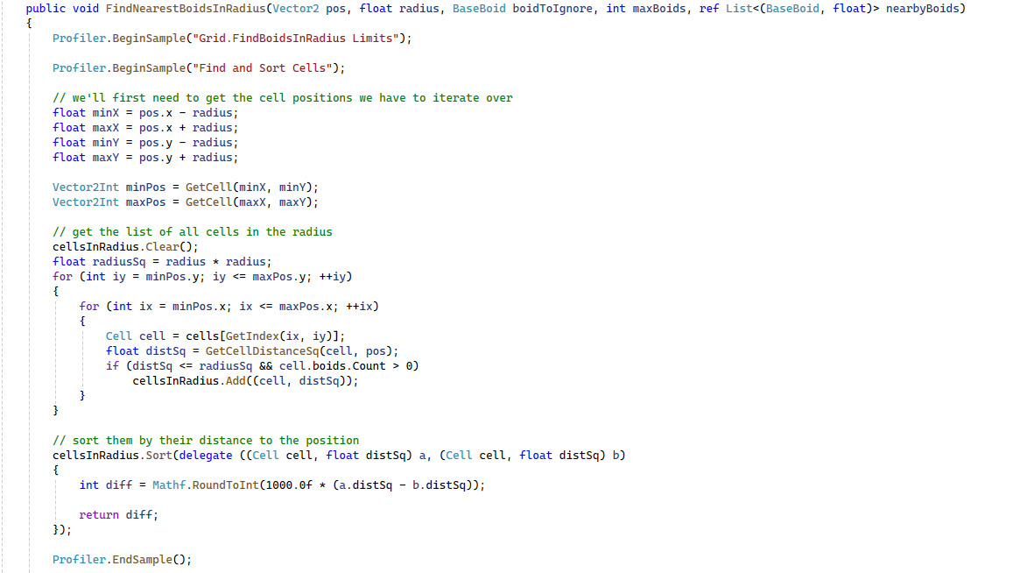
Only Find Nearest Boids
Notes:
Aquí podemos ir al código a explicar cómo primero cogemos todas las celdas, calculamos su distancia y, si son válidas (tienen algún boid y están dentro del radio) las metemos en una lista que luego ordenamos.
Podemos aprovechar aquí para hablar de porqué normalmente es considerablemente más eficiente usar distancia al cuadrado en vez de distancia.

Slide 34
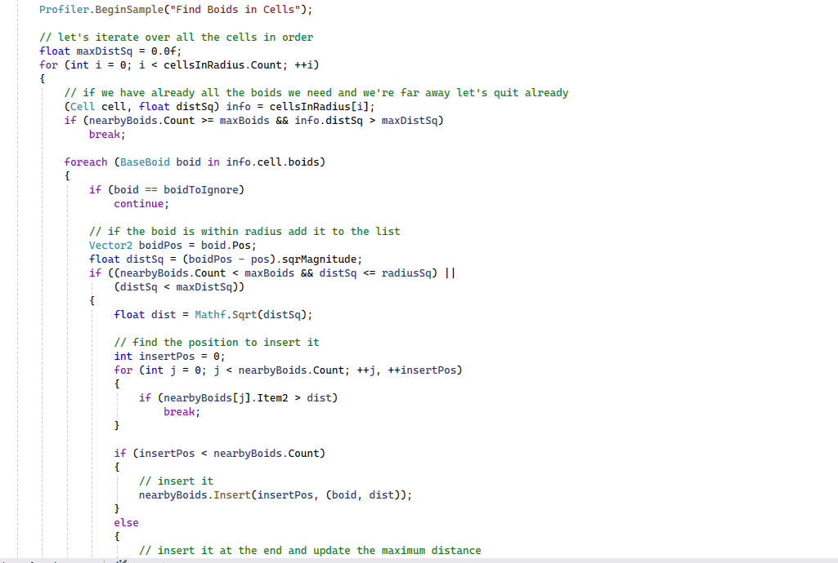
Only Find Nearest Boids
Notes:
Continuamos con el código. Aquí está (parte de) la parte que devuelve los boids cercanos ordenados. La parte más compleja es la parte de la inserción… que quizá podría mejorar:
Evitando mantener la lista ordenada
Esto tiene sus dificultades y puede que no dé un resultado mucho mejor
Buscando en orden inverso para aprovechar que es más probable que queramos insertar al final por cómo están ordenadas las celdas

Slide 35
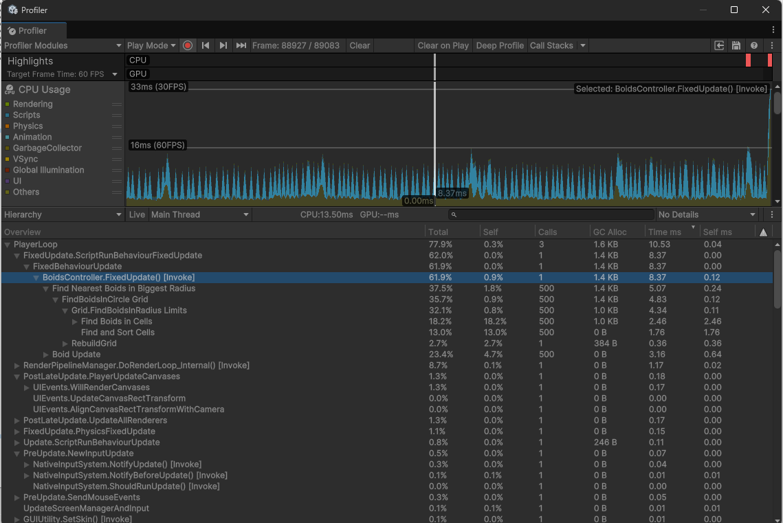
Only Find Nearest Boids
Notes:
Podemos hacer profiling de la aplicación en directo y ver cómo se comporta con la nueva implementación.

Slide 36
Only Find Nearest Boids
The results are (sort of) mixed
In the best case scenario (right after spawning) the old code is faster
After some time (when clumped together) the new code is clearly better
We can adjust the number of boids to consider to further improve results (at a cost)
Notes:
Los resultados que obtenemos al principio pueden parecer pobres: hemos reducido el framerate ya que el coste de encontrar los boids cercanos es mayor.
Sin embargo conforme la simulación continua podemos observar que el número medio de boids consultados se mantiene bajo y que el framerate no decae de forma drástica (como antes sí lo hacía)
Además, este algoritmo nos permite ajustar todavía más cuántos boids queremos consultar para poder mejorar el framerate (aunque obviamente esto tiene un coste en cuanto a ‘accuracy’ del algoritmo)

Slide 37
General Optimization Tips
Always try to avoid running code
Method Inlining
Garbage collection
Use pre-built/native methods
Find Unity methods
C# Properties
Notes:
Un listado de cosas generales que comentar que pueden ser útiles a la hora de optimizar (o escribir código).

Slide 38
General Optimization Tips
Logs
Cost of branches (ifs/whiles)
Virtual methods?
Function parameters
Cache misses (memory alignment)
Notes:
Más tips

Slide 39
Avoid Running Unnecessary Code
The fastest code is always the one that’s not run
Revise your code and check if you can avoid some parts
Like happened to me with the cells with no boids
Notes:
Lo primero a tener en cuenta es que el código más rápido es el que no se ejecuta. Parece una obviedad pero es importante tenerlo en cuenta.
Se puede comentar los casos que me ocurrieron durante el desarrollo de este seminario:
No había quitado la colisión de la parte visual del boid y se estaba recalculando la escena física cada tick!
En el algoritmo que busca los boids alrededor de un punto (y dentro de un radio) estaba calculando la distancia a una celda e iterando por todos los boids que tiene dentro incluso cuando no tenía ninguno. Iterar sobre 0 boids no es muy costoso pero calcular la distancia tiene un cierto coste. Ambas cosas aumentaban más en el caso de luego tener que ordenar las celdas. Símplemente añadiendo un if delante de forma que las celdas vacías son ignoradas aumentó la performance de este algoritmo hasta un 20-25% (en el mejor de los casos)

Slide 40
Method Inlining
In C++ this may be more important
You can use MethodImpl to tip the compiler what methods to inline
Still, in my tests I showed no conclusive results
Certain hardware may be more affected
Notes:
Aquí puedo explicar qué ventajas e inconvenientes tiene el inlining y cómo funciona.
Probablemente sea un buen sitio para mencionar que copy-pastear el código no sólo es una guarrada sino tb una mala praxis de programación.
Esto es algo que en C++ llega a ser bastante relevante pero en C#, debido al JIT y efectos similares yo creo que no lo es tanto
Se puede usar la propiedad MethodImpl() para darle al compilador pistas de qué funciones intentar inlinear
Comentar las pruebas, que han sido decepcionantes, pero quizá otro hardware se vería más afectado (móviles, Switch, etc)

Slide 41
Garbage Collection
Garbage collection is very relevant in games because it causes ‘hiccups’
We have to minimize memory allocations and (particularly) deallocations
Reuse lists, strings, etc.
Use pools
Notes:
En C# no hay que preocuparse de la memoria (allocations/deallocations)… o sí?
Si entra el garbage collector a liberar memoria se crean ‘hipos’ que pausan el juego momentáneamente y que son bastante poco agradables.
Para evitar esto se pueden hacer cosas como reutilizar listas (y en algunos casos strings) poniéndolas como atributos en vez de variables locales, usando pools, etc.
Aquí puedo explicar con un ejemplo práctico del proyecto cómo varía la memoria usada con el uso de listas compartidas
También se puede explicar qué son y cómo se usan las pools.

Slide 42
Use Native Methods
Certain very common operations have native methods that are usually quite optimized
Finding, sorting, etc. for Array, List, etc.
Math operations
Notes:
Las bibliotecas oficiales de C# ofrecen métodos para realizar operaciones comunes que, en general, querremos favorecer respecto a implementaciones propias
Hay 3 causas principalmente:
Suelen estar muy optimizados, usando los mejores algoritmos para esa tarea (Sort, Find, etc)
Además, en muchos casos tienen una implementación ‘nativa’ (en C++) que está especialmente optimizada a bajo nivel
Por último, en algunos casos hacen uso de operaciones de bajo nivel dependientes del hardware (en operaciones matemáticas el uso de SIMD o similar)

Slide 43
Find Unity methods
The Find### Unity methods are usually particularly bad for performance
They could be used in initializations but should be avoided elsewhere
GetComponent is definitely not so bad
Still if it can be avoided, do it
Notes:
En Unity un error muy común es usar FindFirstObjectByType o similares en Update (o funciones que se llaman en un update). Esto es un error mayúsculo en cuanto a performance.
Si uno tiene que usar algo así que sea únicamente en la inicialización. En cualquier otro caso hay mejores alternativas: usar eventos o llamar a funciones para notificar la creación y así poder guardar una referencia al objeto, por ejemplo.
GetComponent no es tan malo ni de lejos pero si podemos evitarlo, pues mejor hacerlo. En última instancia es una llamada a función (que no creo que pueda meterse inline) y por tanto más caro que un acceso a una variable local.
Comentar la opción de tener un ‘ObjectTracker’ (un diccionario estático con los objetos importantes de la escena)

Slide 44
C# Properties
C# Properties are not usually a problem
Still people usually forget they are not variables: they are functions
There’s a cost for calling a function
Although many times a C# property is inlined
Notes:
En general las propiedades de C# no son un problema. C# optimizará el código para tratarlas como variables en muchos casos.
En todo caso, no está de más recordar que no son más que una función y, por tanto, se tratarán como tal en algunos casos, con el coste que esto tiene.
Aquí puede ser un buen momento para explicar cómo funciona una llamada a función en ensamblador.

Slide 45
Logs
Logs are very useful tools…
… but they can sometimes be a performance problem
It’s particularly important to ensure that logs are not causing problems when they are not shown (due to strings)
Notes:
Los logs pueden distorsionar mucho un profiling y suelen tener un coste importante.
Son herramientas muy útiles pero hay que asegurarse que en versiones finales no se usan y, además, que no supongan un coste cuando no se usan.
Hay versiones ‘Format’ de los logs que suelen ser interesantes para evitar costes ocultos de tener un log:
Debug.LogFormat(“We’ve {0} items”, numItems);
Vs
Debug.Log($”We’ve {numItems} items”);
El segundo va a realizar operaciones incluso cuando no se muestre el log

Slide 46
Cost of Branches
Ifs and loops (while, for, etc) force the processor to choose between to branches of code
This is bad for performance in modern hardware (particularly in certain consoles without branch prediction)
Notes:
Los ifs y los bucles (while, for, etc), se traducen en código ensamblador como branches: el código evalúa una condición y salta a una dirección o no en función del resultado.
Este tipo de instrucciones de ensamblador tienen un coste especialmente alto por cómo funcionan los procesadores actuales (en paralelo)
Explicar aquí brevemente la estructura de un procesador actual y cómo los ‘ifs’ la ‘rompen’
A veces usar más ifs para reducir un poco del código a ejecutar tendrá peor resultado final.

Slide 47
Virtual Methods
I’ve heard virtual methods can impact greatly performance
This is false in general
There may be particular cases where abuse could lead to performance impact
Notes:
He escuchado en más de una ocasión que los métodos virtuales tienen un impacto importante en performance. En general esto eso falso
Sí es cierto que virtualizar un método hace que sea más difícil optimizarlo en algunos casos (ie inlining)
Explicar cómo funciona internamente los métodos virtuales (la virtual method table) y cómo esto apenas añade coste

Slide 48
Function Parameters
The parameters of a method are passed by copy or reference depending on the type
Big structs may cause unnecessary extra code when passing them to a function
On the other hand, in general structs help with performance (by being in the heap)
Notes:
Explicar aquí cómo funciona en ensamblador el paso de parámetros a una función.
En el caso de los parámetros por copia es obvio que puede tener un coste extra si lo que pasamos es una struct grande.
En general tampoco hay que obsesionarse con esto y, desde luego, no es buena idea cambiar un struct por class si no es necesario
Los structs tb ayudan a la performance estando en el heap y evitando cache misses
Estamos ya con detalles menores que sólo en casos extremos serán relevantes.

Slide 49
Memory Alignment
Cache misses may impact performance
In order to minimize them we can structure our data maximizing memory alignment
That is, we have the memory arranged in a way that’s similar to how we use it
Notes:
Aquí merecería la pena explicar muy por encima cómo funciona la memoria cache y qué son los cache misses
Tener la memoria organizada de tal manera que los valores que se van acceder próximamente están cerca ayuda a minimizar los fallos de cache.
Poner ejemplos sencillos: el acceso en orden a un array es, en general, más optimo que si no se hace así (el ejemplo de una imagen que se recorre en y y dentro en x y al revés puede servir para ilustrar este concepto fácilmente)

Slide 50
Memory Alignment
ECS in Unity is thought to ‘enforce’ (encourage?) this
It’s only relevant for big sets of data
Only in certain cases we really want to focus on this sort of things
Notes:
Es importante tener en cuenta que este tipo de problemas, por su naturaleza, sólo son relevantes cuando estamos tratando grandes cantidades de datos. Para conjuntos pequeños todo esto es irrelevante
No nos volvamos locos con este tema.
Es interesante observar que ECS en Unity está montado sobre esta idea (la de minimizar fallos de cache) entre otras y que está especialmente diseñado para que pienses en este tipo de cosas cuando diseñas el código.

Slide 51
Memory Profiling
Unity provides a comprehensive Memory Profiler
But we have to install it as a package of the project
We can open it directly from the profiler
Notes:
El memory profiler de Unity está muy bien y es bastante completo. No viene por defecto sino que es necesario instalarlo con el package manager.
Desde el profiler, en la parte de memoria se puede acceder directametne.

Slide 52
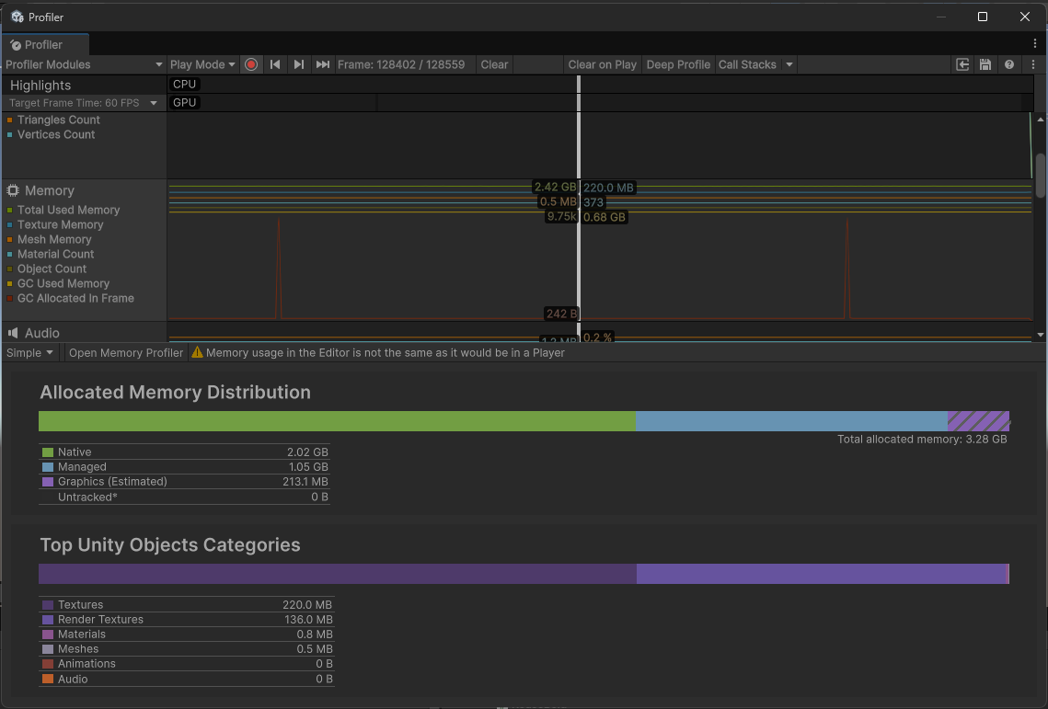
Memory Profiling
Notes:
Mostrar en Unity como abrir el memory profiler ya que la info que viene en el profiler normal no es muy extensa y sirve únicamente para hacerse una idea grosso modo de qué puede estar ocupando más.

Slide 53
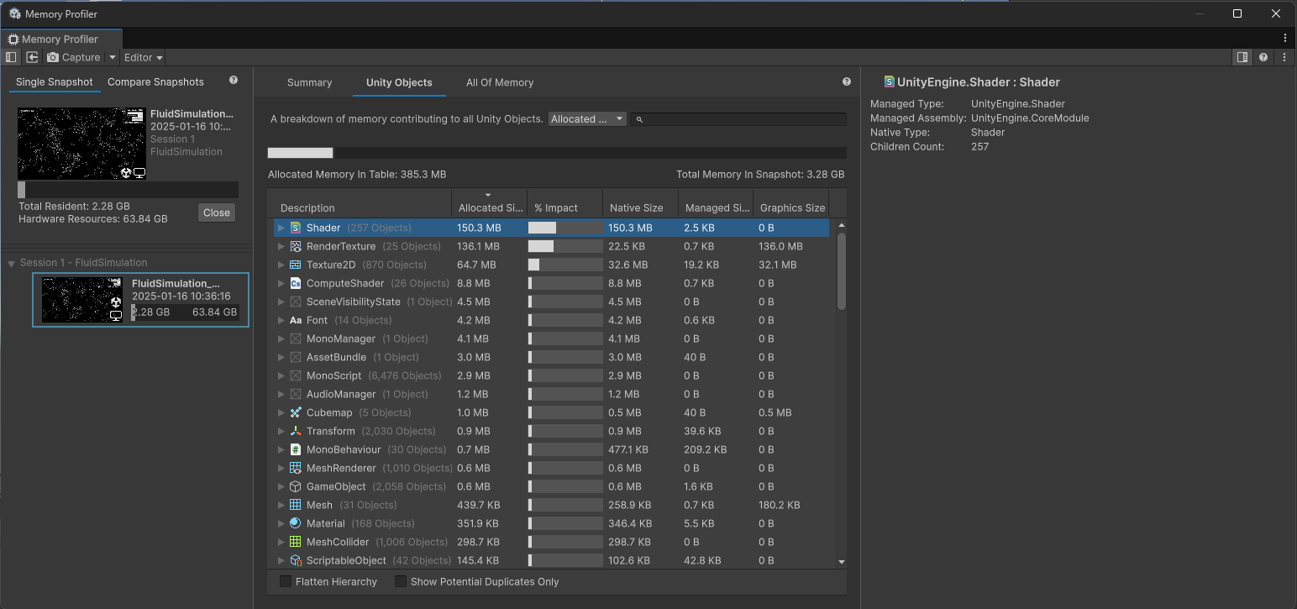
Memory Profiling
Notes:
Hacer un ejemplo de captura en el momento y explicar qué partes tiene.
Es particularmente útil el ver las referencias a los objetos que hay en memoria. Esto puede ayudarnos a entender porqué un objeto no sale de memoria.
Quizá comentar aquí la anécdota de las fuentes en Toy Tactics: unas enlazan a otras y me di cuenta de que realmente estaban todas las fuentes (incluidas las de chino, japo, koreano y ruso) en memoria siempre!

Slide 54
Memory Optimization
On PC it’s not particularly relevant nowadays
On consoles (and mobile) things change, particularly on the Switch
Notes:
A la hora de pensar en optimizar memoria lo primero a tener en cuenta es que, en PC, actualmente, esto es bastante innecesario. Normalmente en PC con el uso de memoria virtual es poco habitual tener problemas de memoria (salvo que se haga alguna salvajada)
En consolas la cosa cambia, especialmente en la Switch donde tienes más o menos 3GB de memoria para todo el juego.
En móviles tb es importante (pero ahí tengo poquita experiencia)

Slide 55
Memory Optimization
Main offenders:
Textures
UI, Fonts,...
Models
Shaders
Notes:
En general lo que más memoria se suele llevar son las texturas.
Aunque las texturas de modelos 3D pueden ser bte gordas (y las del terreno tb), muchas veces se está yendo mucha memoria de forma tonta en texturas de UI, especialmente en las fuentes (y especialmente para chino, japonés, etc)
Los modelos pueden llevarse bte memoria tb, sobre todo si tenemos muchos modelos de alta poligonalización (con LODs), que obviamente ocupan bte memoria
Los shaders tb ocupan mucho si tienen muchas variantes pre-compiladas. Reducir el número de variantes para adaptarlas a las características del juego es bueno tanto porque ahorra memoria como tiempo de compilación

Slide 56
Memory Optimizations
Main tips
Don’t have loaded things that are not necessary
Beware of hidden references (Prefabs, Fonts, etc.)
Make use of Addressables where appropriate to minimize resources in memory
Reduce texture size where appropriate/possible
Notes:
Tips principales:
Lo más obvio: si algo no lo estás usando no lo mantengas en memoria. Unity se encarga de esto… si no le pones palos en las ruedas
Ten en cuenta que todo lo que esté referenciado (directa o indirectamente) por algo que esté en la escena no puede liberarse
Hay referencias ocultas en prefabs (todo lo que usan), fuentes (fuentes secundarias), etc.
Addressables permite guardar referencias a addressables en vez de objetos y luego obtener los objetos del addressable (leyéndolos de disco)
Obviamente reducir tamaño de textura es importante
Contar anécdota de Toy Tactics y el UI: cómo se estaba usando imágenes de 3000x2000 para pequeños botones de 300x150

Slide 57
GPU Profiling Tools
The first step towards GPU profiling should be the normal profiler
In the Rendering part we can see quite a bit of info on what’s being rendered
It may give us clues as to where things may be going south
Notes:
Antes de nada: yo no soy un experto de esto
Lo primero a la hora de mirar performance de GPU en Unity suele ser consultar la parte de Rendering del profiler
No es un profiler muy en detalle pero da unos marcadores muy importantes de cosas que son relevantes a la hora de evaluar GPU performance:
Número de tris y vértices
Batches
Llamadas a SetPass
DrawCalls
Número de texturas, Render Textures, buffers (de vértices, índices), etc.

Slide 58
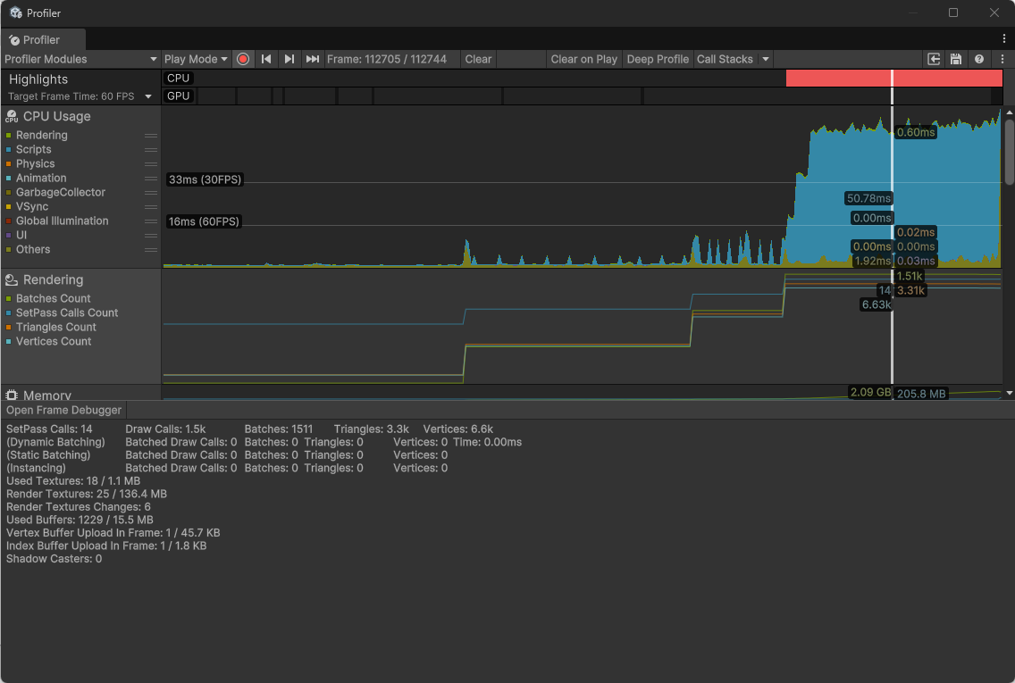
GPU Profiling Tools

Slide 59
GPU Profiling Tools
Rendering also takes CPU time
There are many steps to the rendering process, most of them include CPU processing
As a rule of thumb, reducing the number of objects rendered improve CPU performance

Slide 60
Frame Debugger
This tool is more of a debugger than a profiler
Still it’s very useful to understand what’s being rendered in the scene and when
You may find you’re rendering things you didn’t know or in a different way from what you expected
Notes:
El frame debugger, como su propio nombre indica, sirve para depurar shaders y el proceso de rendering. De todos modos hacer esto es muy útil para entender cómo se está renderizando la escena
El análisis de un frame puede ayudar a ver cosas que se están renderizando y quizá no querrías renderizar o que se podrían quitar sin apenas cambiar el resultado final.
En Toy Tactics lo usé para entender qué cosas se estaban renderizando y cómo e intentar eliminar elementos que estaban gastando GPU y, sobre todo, CPU en renderizar y apenas se veían (porque estaban lejos)

Slide 61
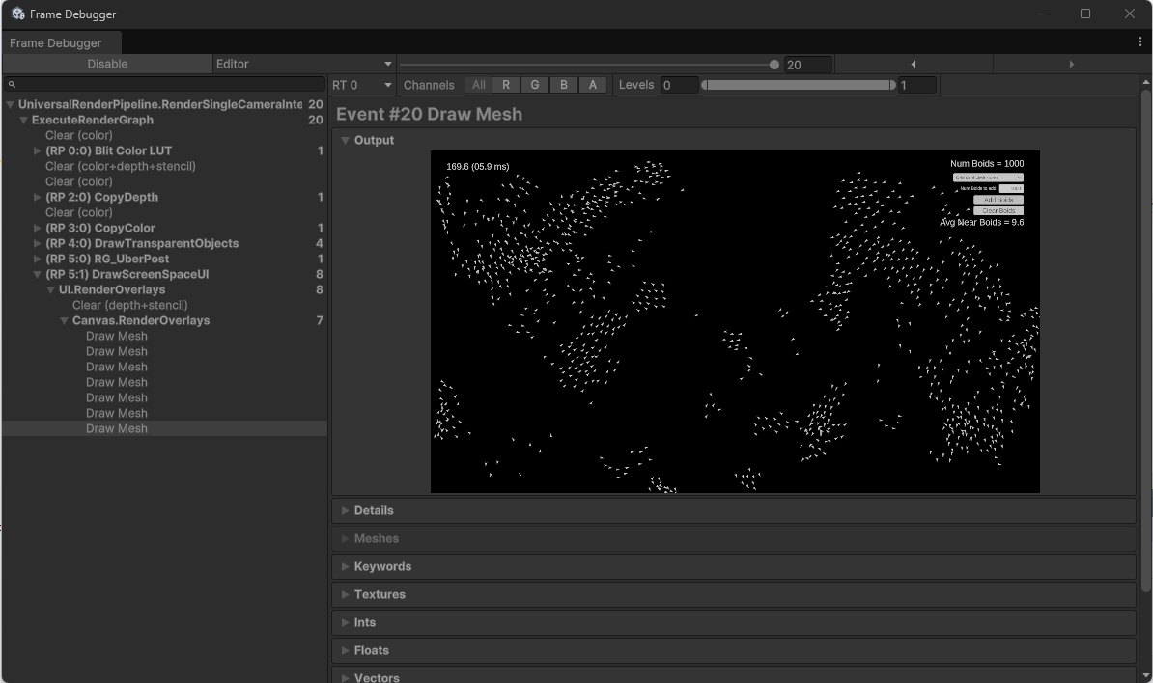
Frame Debugger
Notes:
Aquí un ejemplo. Probablemente podemos abrirlo en directo y analizar brevemente un frame si vamos bien de tiempo.

Slide 62
Render Graph Viewer
This is a new tool but it’s quite useful to understand what’s the rendering process like for your game
It may be quite useful to identify points where rendering CPU time may be optimized
Notes:
El Render Graph Viewer es una herramienta muy reciente. No estoy seguro qué versiones de Unity/URP lo soportan, creo que sólo Unity 6.
Ayuda a entender el proceso de render incluyendo pasos que no se ven en el Frame Debugger (porque se realizan exclusivamente en CPU)
Por esta misma razón puede usarse para identificar cuellos de botella de render en CPU
Ahora con las Programmable Render Pipelines que está preparando Unity puede empezar a ser una tool fundamental. Esta feature puede ayudar a adaptar el sistema de Render de Unity a las necesidades concretas de cada juego, pudiendo optimizar las partes críticas o eliminando aquellas que no se estén usando

Slide 63
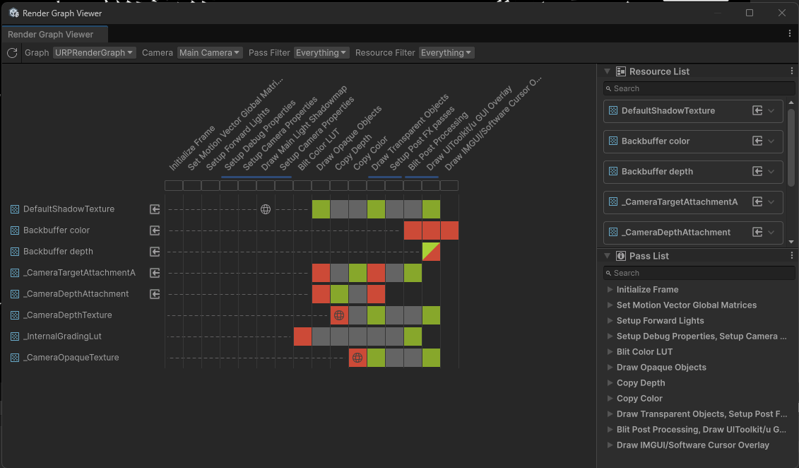
Render Graph Viewer
Notes:
Si hay tiempo podemos ver esta tool en directo y explicar en qué consisten algunos de estos pasos

Slide 64
GPU Optimization Tips
Identify bottlenecks
And check they are actual bottlenecks
Usual culprits
Num of Draw Calls
Pixel shaders, particularly for post-pro effects
Notes:
Lo primero y más importante a la hora de optimizar es identificar los cuellos de botella. En la GPU especialmente pues de lo contrario puedes estar perdiendo el tiempo
Es muy importante confirmar los cuellos de botella. Por ejemplo, si pensamos que tenemos un problema con los shaders de los objetos, renderizar la escena con un shader blanco y comprobar que el framerate mejora
Los sospechosos habituales: comentarlos y explicar un poco cómo funciona la tarjeta y porqué llamar a SetPass es un problema.
DoF o Bloom pueden ser un problema por el acceso a textura.

Slide 65
GPU Optimization Tips
Use LODs
Deferred vs Forward
Use Instancing
Avoid Abusing Post-Process Effects
Avoid Overdraw
Notes:
Aquí muestro un listado de cosas que voy a tratar como consejos generales de optimización para GPU.

Slide 66
LODs
LODs reduce the complexity of the model when far away
But not only the model, we can change the material and use a simpler shader
Having lots of tris far away is quite inefficient. It’s not normally a big deal but in some cases it may end up being relevant
Notes:
Explicar qué son los LODs y cómo se usan
Normalmente se hacen modelos de distinta complejidad y se usa uno u otro dependiendo de la distancia. Pero también se puede cambiar el shader que se está usando entre LODs
Es importante tb considerar ocultar los objetos que estén tan lejos que apenas aporten a la escena
Tener muchos tris pequeños puede ser ineficiente… pero tampoco es el fin del mundo
Cuidado con el coste de los shaders de transición. Si el juego puede vivir sin transiciones, mejor.
Personalmente no soy un gran fan del componente de LOD de Unity: a veces funciona ‘regular’ y en todo caso muchas de las operaciones de render se realizan sobre el objeto aún cuando está muy lejos.

Slide 67
Deferred vs Forward Rendering
Deferred rendering has a higher setup cost than Forward rendering but you can have (almost) as many lights as you want
If you are using only one light (the sun?) maybe you don’t need Deferred
Notes:
Explicar muy de alto nivel cuáles son las diferencias entre Forward y Deferred rendering.
Deferred rendering en PC va razonablemente bien (al menos en PCs modernos). Pero en consolas puede tener más problemas (en la Switch al menos).
En todo caso, porqué comerte el coste extra de Deferred si sólo tienes una luz (o incluso 2 luces)?

Slide 68
Instancing
If you have things that repeat a lot using instancing is probably the best option
Nowadays Unity may do this on its own with the dynamic batcher
You can potentially do that manually if necessary (but it has its drawbacks)
Notes:
En juegos es razonablemente habitual tener objetos que se repiten mucho: balas, enemigos (en algunos juegos), tiles, animales, partículas, etc.
Cuando estos objetos son estáticos amontonarlos en un único mesh es normalmente lo más eficiente, pero si son dinámicos la mejor forma de renderizarlos es casi siempre con instanciación.
Unity ya hace la mayor parte del trabajo con los sistemas de partículas y el dynamic batching. Si hace falta se puede hacer a mano.
Comentar la anécdota de cómo conseguimos renderizar miles de personas en el público en Switch.

Slide 69
Avoid Abusing Post-Process Effects
Certain post-pro effects are quite expensive
Depth of Field, Bloom, some SSAO, SS Reflections, etc.
Beware of their cost and be quick to cut there, either the whole effect or the resolution you’re applying it over
Notes:
Post-processing effects are many times the main bottleneck in the GPU.
Stuff like DoF, Bloom or Volumetric Fog can be quite expensive if not well optimized (or even when well optimized).
There’s little to do there besides optimizing the shader and only using it when and where it matters.
Also, many of these effects can work on half-res or quarter-res images. Consider doing it and upscaling later.

Slide 70
Avoid Overdraw
Transparency is a problem with GPUs, particularly older ones
Avoid overdrawing stuff
Use Alpha Cutout wherever possible
Notes:
Explicar cómo se renderizan los pixels en la GPU. Cómo se descartan pixels que ya están ‘ocupados’ usando el Z-Buffer
Este tipo de ‘descartes’ no se pueden realizar si los pixeles los ocupan objetos con transparencia. Por eso, estas zonas suelen tener una cantidad de overdraw más importante, que supone renderizar el mismo pixel muchas veces.
Partículas de humo, por ejemplo, generan mucho overdraw.
Usar Alpha Cutout ayuda mucho ya que no se trata como un objeto transparente, sino como uno opaco.
Explicar la diferencia entre un tipo de transparencia y otro (cutout y alpha normal)

Slide 71
Multithreading
It’s a very important aspect to consider when profiling and optimizing code
Particularly in modern hardware
Using ECS and Jobs helps a lot, but a simple task manager may be very useful as well helping you make the most of the processor
Notes:
Explicar que no me da tiempo a tocar este tema en profundidad.
Que es algo muy importante hoy en día. Que no es algo a tener en cuenta al final, ya que hacer multithread algo que no lo es no es fácil muchas veces. Especialmente en Unity por las dependencias que tienen muchas operaciones de estar en el thread principal.
El nuevo sistema de Entidades de Unity, junto con la biblioteca de Jobs, Burst y el conjunto de bibliotecas montado para ECS permiten desarrollar juegos muy enfocados a performance para muchos elementos.
El problema es que desarrollar con estas librerías implica usar un subconjunto de C# pensado para performance y es bte más difícil de programar.

Slide 72
Q & A
Notes:
Resolver dudas de cualquier tipo.

Slide 73
Thanks!

